Slide 1

Склад гідросфери

Slide 2

Що таке гідросфера

Slide 3
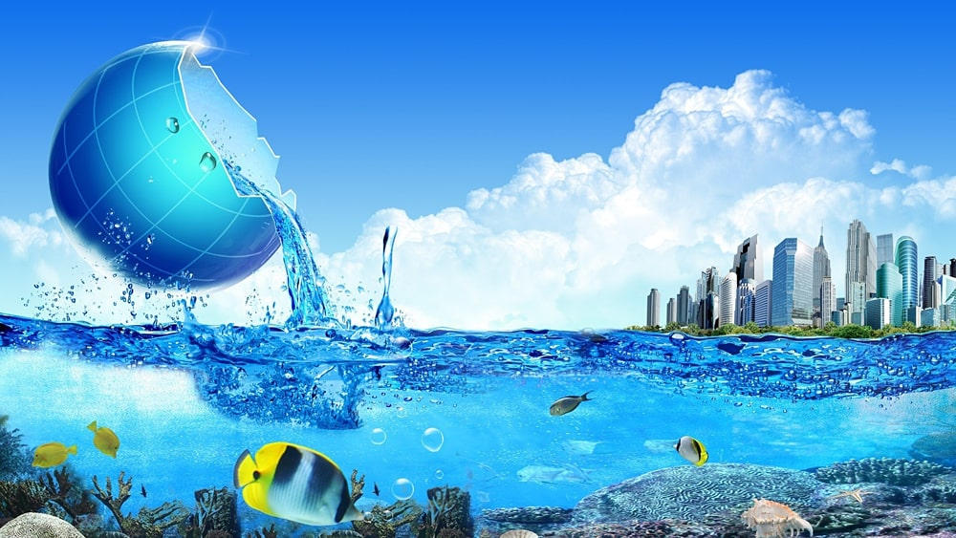
Гідросфра (від дав.-грец. «вода» + «куля») - водна оболонка Землі. Вона вбирає всі запаси води, що знаходяться як на поверхні планети, так і в товщі земної кори. Завдяки діяльності людини дообʼєктів гідросфери долучилися штучні: ставки, водосховища, канали. Також гідросфера містить у собі воду, що знаходиться в атмосфері й навіть у складі живих організмів.

Slide 4
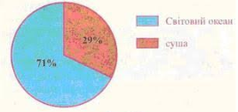
Таким чином гідросфера простягається від верхньої межі поширення води в атмосфері до нижньої межі залягання підземних вод в земній корі. Гідросфера не суцільна, а переривчаста: вона вкриває близько 3/4 поверхні Землі. Тому різні за площею водойми чергуються з великими та малими ділянками суходолу.

Slide 5
Скільки води на Землі

Slide 6
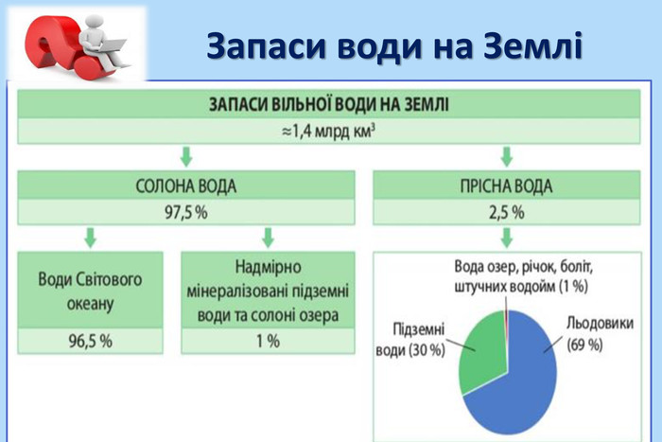
Запаси води на нашій планеті величезні. Її загальний обʼєм становить майже 1,4 млрд км°. А маса всієї гідросфери у 275 разів перевищує масу атмосфери.

Slide 7
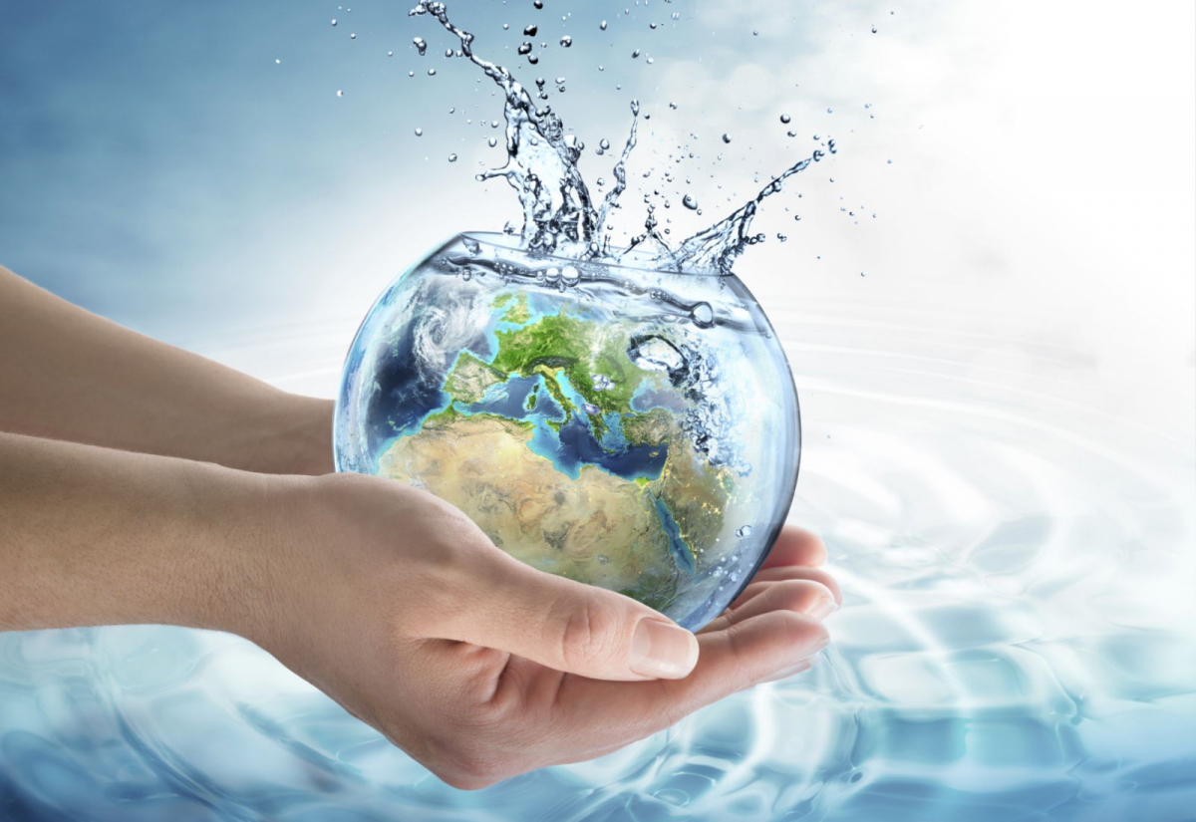
Тому виникає ілюзія, що води нескінченно багато, вона ніколи не скінчиться, і її не слід берегти. Але не вся вода належить до водних ресурсів, а лише придатна для використання прісна й чиста вода.

Slide 8
Основні складники гідросфери

Slide 9
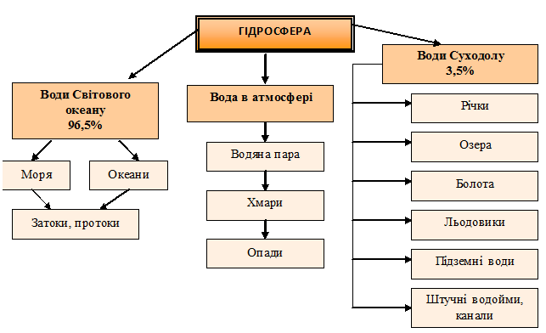
Складові гідросфери

Slide 10
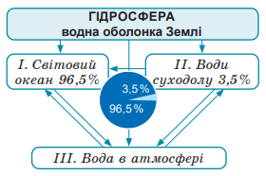
До гідросфери входять три складники: Світовий океан, води суходолу та вода в атмосфері 96,5 % обʼєму гідросфери становить солона вода Світового океану, яка на сучасному етапі розвитку технологій не придатна для використання.

Slide 11
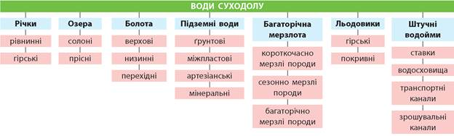
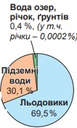
На води суходолу припадає решта 3,5 %. 3 них 69,5 % законсервовано у твердому стані в льодовиках (головним чином в Антарктиді та Гренландії) Це величезні, поки що не доступні для використання води. У твердому стані також перебуває вода в багаторічній мерзлоті у формі підземного льоду. Ще 30,1 % вод суходолу припадає на підземні води, які заповнюють усі пори, порожнини та тріщини в земній корі до глибини 10-12 км. Через значні глибини їхній обʼєм досі не вдавалося з упевненістю оцінити. Поки що людина використовує лише верхні шари підземних вод. Отже, 0,4 % вод суходолу залишається на річки, озера, болота, штучні водойми. Болотяну воду не використовують, а частина озер є солоними.

Slide 12
Тому саме річки, займаючи порівняно малу частку гідросфери, є основним джерелом водопостачання. Вода в атмосфері залежно від висоти може перебувати у вигляді водяної пари, або краплинок води чи кристаликів льоду у формі хмар, або атмосферних опадів. Отже, різні складники гідросфери відрізняються за властивостями та складом води.

Slide 13
Кругообіг води в природі

Slide 14
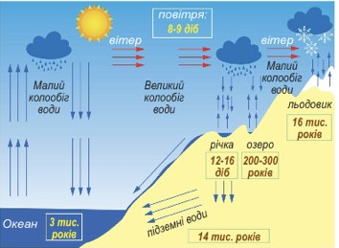
Всі води на Землі перебувають у безперервному русі й цим пов'язані між собою, а також з іншими зовнішніми оболонками. Кругообіг води складається з кількох послідовних процесів: випарування води -> конденсація пари й утворення хмар -> перенесення хмар вітром -> випадання опадів
поверхневе або підземне стікання води.

Slide 15
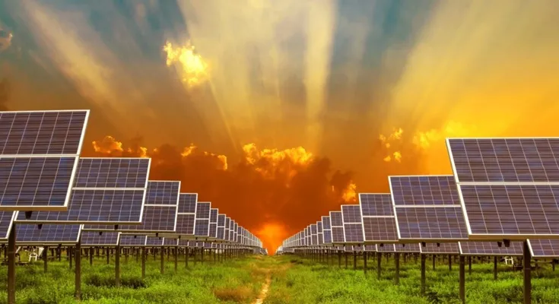
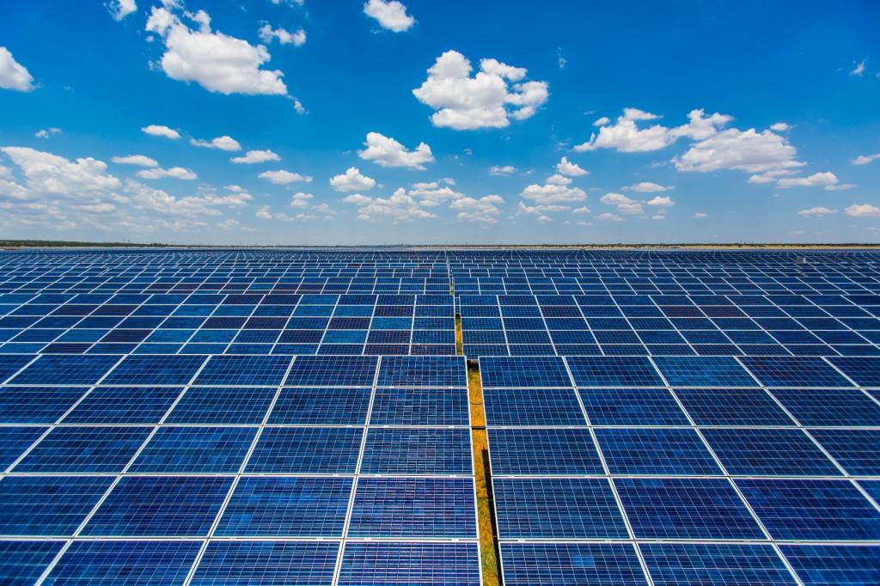
Безпосереднім чинником, що запускає кругообіг води, є сонячна енергія, яка забезпечує нагрівання і випарування води.

Slide 16
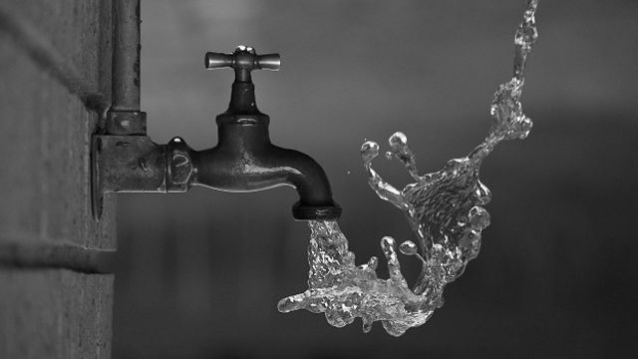
Повертається вода назад завдяки силі гравітації

Slide 17
Отже, кругообіг води в природі - безперервний процес переміщення води під впливом сонячної енергії та сили земного тяжіння, у який залучені всі зовнішні оболонки Землі

Slide 18
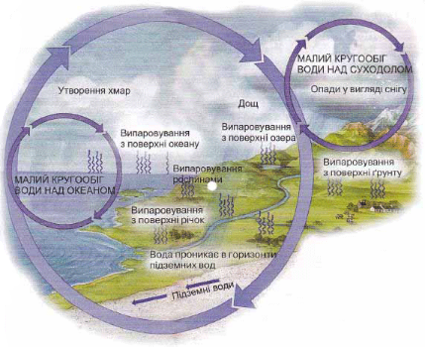
Розрізняють малий і великий кругообіги води. У малий колообіг залучено лише два з трьох складників гідросфери, а вода переміщується за схемою: Океан - атмосфера - Океан або суходіл - атмосфера - суходіл. До великого кругообігу входять усі три складники, а схема руху води наступна: Океан - атмосфера - суходіл - Океан.

Slide 19
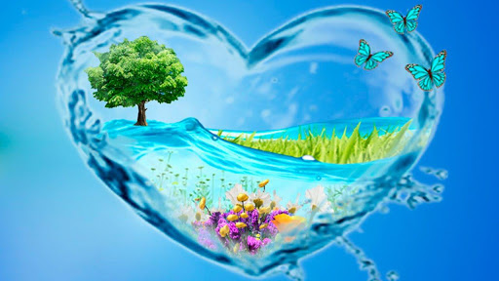
Значення кругообігу води для існування природи винятково важливе. Уявіть, що з Океану на суходіл припинила б надходити волога з опадами. У результаті вода із суходолу поступово зникла б, а без неї загинули б рослини та тварини. Завдяки кругообігу кількість води на планеті залишається постійною, а також відбувається поступове її оновлення у всіх частинах гідросфери, але з різною швидкістю. На тисячі років певна частина води залишається в льодовиках, глибоких підземних водах та Океані; на сотні років - у безстічних озерах. У річках та атмосфері вода оновлюється найшвидше - за кілька діб.

Slide 20
Дякую за увагу!

